Slide 1
LAYOUT
Ach. Dafid

Slide 2
LAYOUT
Secara bahasa, layout adalah tata letak. Menurut Surianto Rustan, layout adalah tata letak dari komponen-komponen desain terhadap suatu bidang dalam media tertentu untuk mendukung konsep atau pesan yang dibuat.
Secara sederhana, definisi layout adalah desain tata letak, sedangkan arti dari layout adalah suatu susunan, rancangan, atau tata letak ruang dari sebuah elemen yang sengaja didesain untuk bisa ditempatkan dalam suatu bidang yang telah di desain sebelumnya.
Terdapat 3 jenis layout utama pada android studio yaitu Linear Layout, Realtife Layout dan Constraint Layout. Akan tetapi default layout pada android studio adalah constraint layout

Slide 3
LINEAR LAYOUT
LinearLayout adalah kelompok tampilan yang menampilkan semua komponen dalam satu arah, yaitu vertikal maupun horizontal. Semua komponen LinearLayout akan disejajarkan satu sama lain, sehingga orientasi vertikal hanya akan memiliki satu turunan per baris, dan orientasi horizontal hanya akan setinggi satu baris. Linear layout adalah salah satu layout termudah untuk mendesain sebuah aplikasi, karena pengguna hanya tinggal drag and drop komponen, dan secara otomatis komponen akan tersusun secara vertikal maupun secara horizontal.

Slide 4
RELATIF LAYOUT
RelativeLayout adalah tata letak tampilan yang dapat menampilkan tampilan turunan di posisi sesuai kehendak user. Posisi setiap komponen yang dipilih dapat ditentukan sebagai posisi relatif terhadap elemen lain yang setara, sebagai contoh komponen diletakkan di sebelah kiri atau di bawah tampilan lain atau di posisi relatif terhadap RelativeLayout induk (seperti sejajar dengan komponen sebelumnya bagian bawah, kiri, atau tengah).

Slide 5
CONSTRAIN LAYOUT
ConstraintLayout memungkinkan pengguna untuk membuat tata letak yang kompleks dan besar dengan hierarki tampilan datar (tidak ada kelompok tampilan bertingkat). ConstraintLayout serupa dengan RelativeLayout yang mana semua tampilannya diletakkan sesuai kehendak user, asal tetap memperhatikan tata letak induk, ConstrainLayout lebih fleksibel daripada RelativeLayout dan lebih mudah digunakan dengan Layout Editor Android Studio.
pengguna dapat mendesain komponen secara flexible, constrain layout juga menawarkan kecanggihan yang tidak dimiliki linear layout maupun relatif layout. Fitur Visual Layout Editor menawarkan semua kecanggihan ConstrainLayout, karena API layout dan Layout Editor dibuat khusus untuk digunakan bersama-sama.

Slide 6
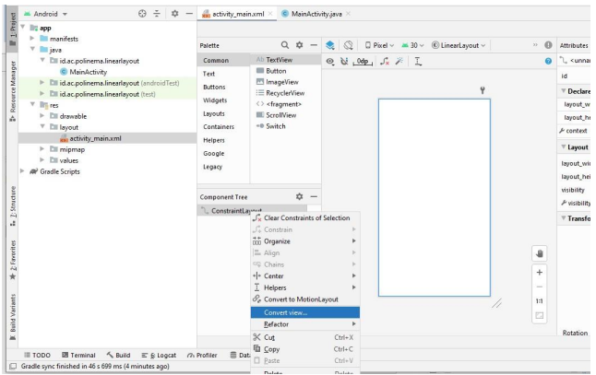
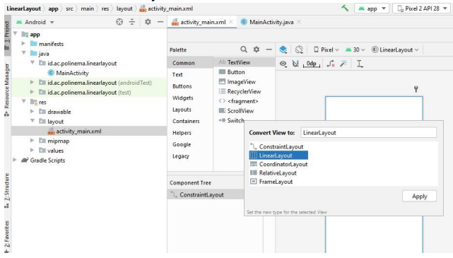
Membuat Layout Menggunakan Linear Layout
Buatlah sebuah project baru yang bernama LinearLayout. Kemudian bukalah file activity_main.xml yang terletak pada folder Res.
Bisa dilihat bahwa default layout adalah constraint layout, maka lakukanlah konversi dari constraint layout ke linear layout dengan cara klik kanan constrain layout → convert view → linear layout

Slide 7
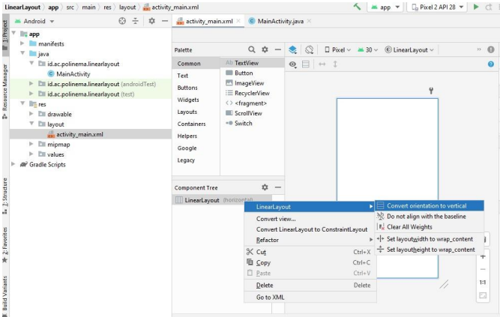
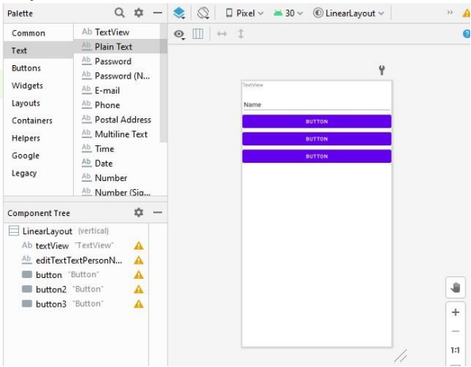
Membuat Layout Menggunakan Linear Layout
Selanjutnya ubah orientation linear layout dari vertikal layout menjadi horizontal layout
Selanjutnya drag and drop Textview, dan 3 button ke dalam layout, ubah warna button menjadi warna biru, sehingga jika menggunakan vertical linear layout hasil keluaran seperti di samping kiri

Slide 8
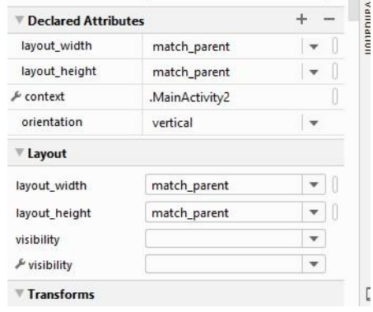
Membuat Layout Menggunakan Linear Layout
Pada bagian atribut, ubah layout_width dan layout_height dari match_parent menjadi wrap content

Slide 9
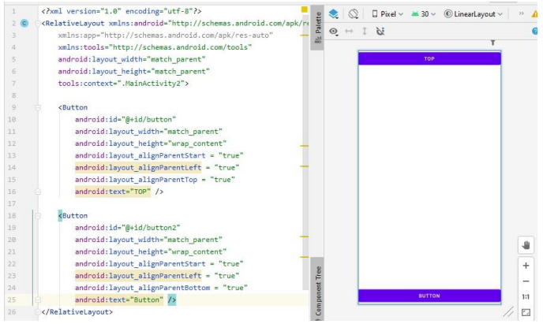
Membuat Layout Menggunakan Relatif Layout
Untuk membuat contoh relatif layout, ubah layout menjadi relatif layout, drag and drop 2 button
Ganti text botton satu menjadi “TOP” dan button 2 menjadi “Bottom”
Ubah ke mode split di pojok kanan atas, sesuaikan dengan kodingan dibawah ini

Slide 10


Membuat Layout Menggunakan Relatif Layout
Pada button pertama dapat dilihat bahwa button mempunyai properties
Dengan konfigurasi properties seperti diatas, sebuah item akan diposisikan disebelah kiri atas, sedangkan pada button 2 mempunyai properties

Slide 11
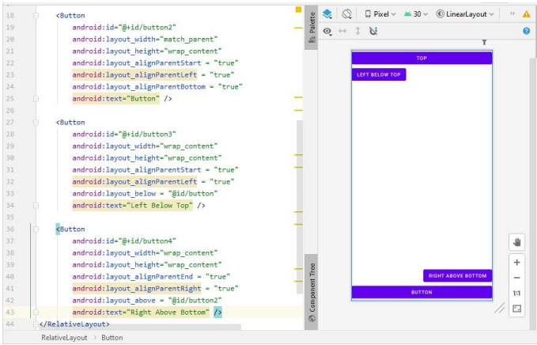
Membuat Layout Menggunakan Relatif Layout
Dengan konfigurasi properties seperti diatas, sebuah item akan diposisikan disebelah kiri bawah
Untuk lebih memahami relatif layout, tambahkan dua button baru ke dalam layout, lalu ubah ke text mode, sesuaikan dengan kodingan dibawah ini

Slide 12


Membuat Layout Menggunakan Relatif Layout
Terlihat bahwa pada button 3 terdapat konfigurasi properties sebagai berikut
ini berarti bahwa sesuai konfigurasi diatas, button 3 akan diletakkan di sebelah kiri atas dan dibawah button 1
Sedangkan pada button 4 terdapat konfigurasi properties sebagai berikut
ini berarti bahwa sesuai konfigurasi diatas, button 4 akan diletakkan di sebelah kanan bawah dan diatas button 2

Slide 13
Terimakasih

